Slide 1

Использование .NET Core и Linux в реальных системах
Анатолий Попов
System architect

Slide 2
О чём мы поговорим?
.net core
контейнеризация приложений
linux в .net приложениях
Tarantool: зачем и почему?

Slide 3
Новая структура .net и версии
Netstandard – интерфейс
.net core и .net framework – реализации
.net core sdk – SDK для разработки

Slide 4
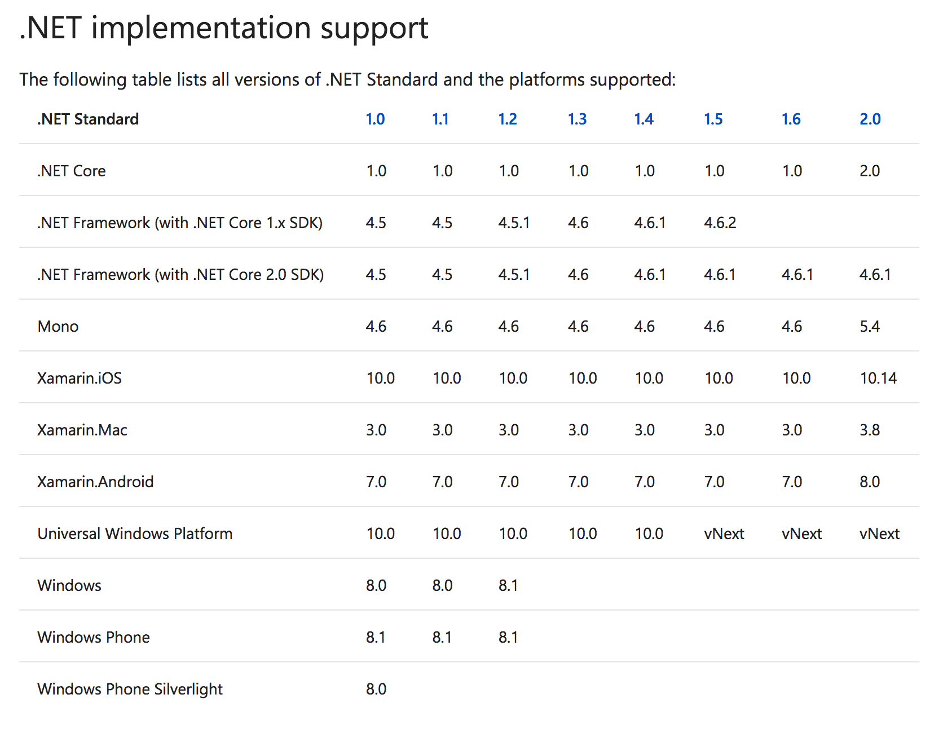
Netstandard implementation
https://docs.microsoft.com/en-us/dotnet/standard/net-standard

Slide 5
Преимущества
Кроссплатформенный
Open source
xcopy—совместимая публикация приложений
Пока не поддерживает –no-build, будет в sdk 2.1

Slide 6
Кроссплатформенность
Можно использовать VS2017
Production ready: https://evote.com
Можно разрабатывать на маках: https://dev.evote.work:8080

Slide 7
Open source
https://github.com/dotnet/
https://github.com/dotnet/corefxlab
Можно быстрее итерировать:
Span<T>
Скорость коллекций: https://blogs.msdn.microsoft.com/dotnet/2017/06/07/performance-improvements-in-net-core/

Slide 8
Ограничения
Нет WinForms, WPF, etc.
Не все библиотеки доступны
с .netstandard 2.0 стало сильно лучше
Необходимо VS2015+, последний апдейт, .net461+
Обёртки типа imagemagick пишем сами

Slide 9
Инструменты
Microsoft IDE: VS2015, VS2017, VS for mac
Jetbrains Rider
Editors: vs code, atom, etc. + OmniSharp

Slide 10
А когда релиз?
Release 1.0: 27.06.2016
Release 2.0: 14.08.2017

Slide 11
Поддержка
.net core 1.1, 1.0 – up to 27.06.2019
.net core 2.0 – up to 14.08.2020

Slide 12
Demo: docker debug

Slide 13
Контейнеры
Они с нами давно (Jails, LXC, Solaris zones)
Наиболее популярный вариант сейчас – Docker
Docker for Windows/Mac – VM
Windows containers

Slide 14
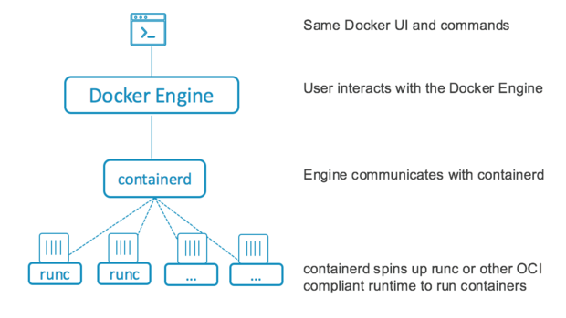
Что такое Docker?
https://stackoverflow.com/questions/41645665/how-containerd-compares-to-runc

Slide 15
Разрушим мифы
Практически никакого оверхеда по CPU и памяти
Практически никакого оверхеда по IO, если использовать volume
Достаточно серьёзный оверхед по сети (Project Calico)
Источник: IBM Research Report An Updated Performance Comparison of Virtual Machines and Linux Containers
https://domino.research.ibm.com/library/cyberdig.nsf/papers/0929052195DD819C85257D2300681E7B/$File/rc25482.pdf

Slide 16
Docker-образ
Самое важное во всей экосистеме Docker
Инкапсулирует в себе все зависимости
Подписывается после сборки и неизменен

Slide 17
Официальные образы для .net
1.0 & 1.1 → jessie-based
2.0 → stretch-based
sdk (539 МБ)
runtime (95 МБ)
runtime-deps (68 МБ)

Slide 18
Что используем мы?
2.0.0-img7.0.6-9-nodejs-6-sdk – 773 МБ
2.0.0-img7.0.6-9-runtime - 337 МБ

Slide 19
Что мигрируем?
Solution > 70 проектов
1 IIS приложение
2 службы
Несколько утилит

Slide 20
.net 46 => .net core1.1
Несколько попыток, последняя – 3 месяца
Пришлось поддерживать несколько форков OSS
Невозможно работать с доменами
Нет HttpContext

Slide 21
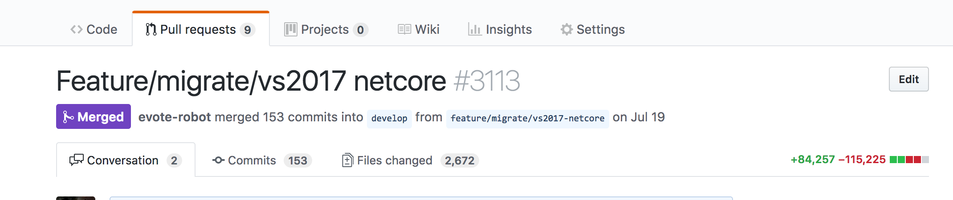
Это было непросто

Slide 22
Что получилось на выходе?
IIS приложение → asp.net core application
Windows службы → asp.net core application
Tools → asp.net core application
55 проектов

Slide 23
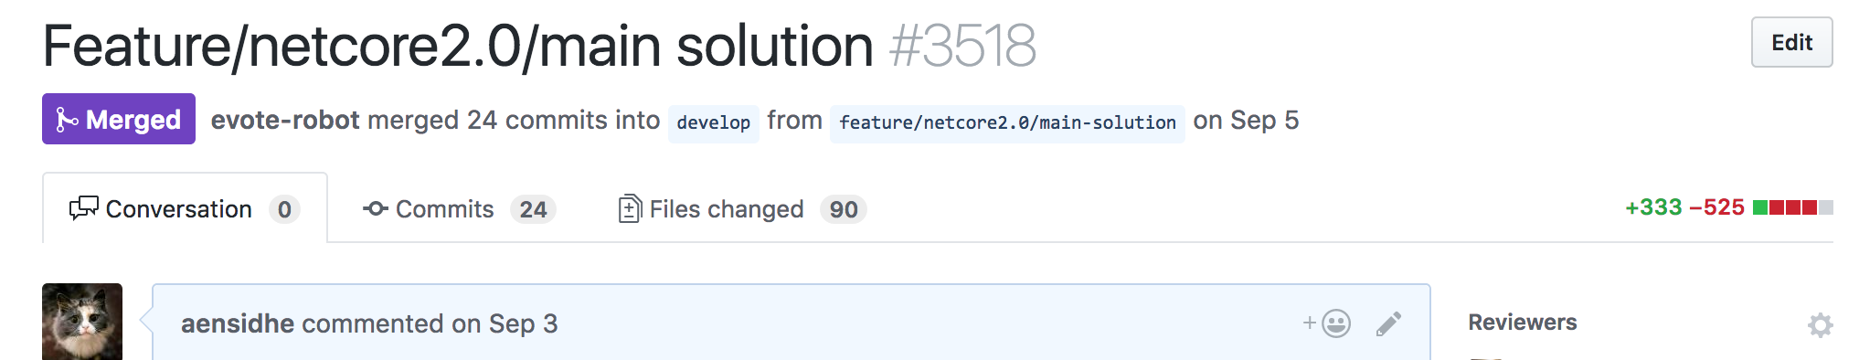
.net core1.1 → .net core 2.0

Slide 24
А зачем всё это?
Linux-native хранилища → у нас будет линукс
Если можно убрать windows, то меньше проблем с Ops
Docker containers можно скачать и посмотреть (.env)

Slide 25
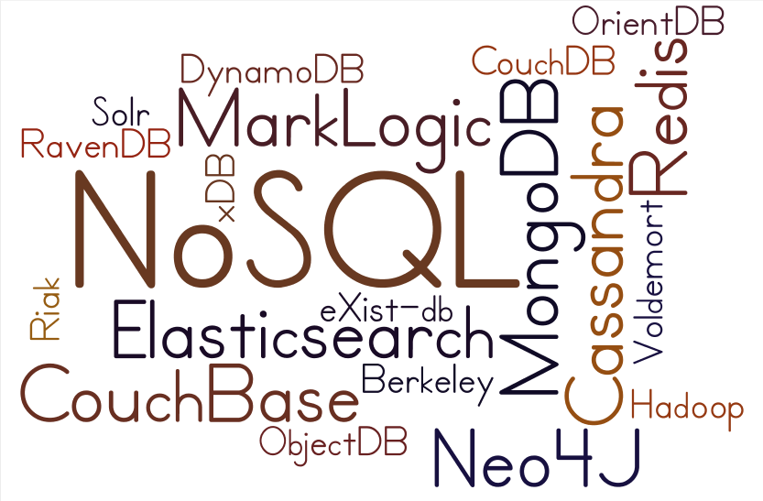
Выбор СУБД
Нам подходят key-value
Redis
Tarantool
Sql server
Notes:
Каждый продукт в определённый момент своей жизни сталкивается с проблемой выбора СУБД. И наш продукт для сбора обратной связи и голосований совершенно не исключение. Модель данных у нас достаточно проста и укладывается в ограничения, которые накладывают key-value хранилища. Поэтому мы выбирали между Redis, Tarantool и плагином на mysql - handlersocket.

Slide 26

Давно на рынке
Хороший коннектор для .net [StackExchange.Redis]
Очень быстрый
Прекрасная документация
Notes:
Эта СУБД давно на рынке. К ней есть хороший коннектор для .net (для Тарантула и handlersocket его не было). Работает Редис примерно также быстро, как и тарантул (если верить нашим бенчмаркам). Отличная документация на сайте. В общем, всё выглядело неплохо.

Slide 27
Скорость.
Надёжность записи на диск.
Вторичные индексы.
Но нет коннектора
Notes:
В пользу Тарантула говорила скорость, сравнимая с Редисом. Благодаря write-ahead logging запись на диск достаточно надёжна. Есть атомарно обновляемые вторичные индексы. Но нет коннектора.

Slide 28
Недостатки Redis
Нет вторичных индексов
Данные со временем теряют консистентность
Атомарная реализация через lua или транзакции – медленная
Выкидываем Redis, берём Tarantool
Notes:
Как обычно, спустя какое-то время, радужная картинка стала менее радужной, но более реальной. Несмотря на простоту модели данных, достаточно скоро нам потребовалось искать голосования, созданные каким-то автором. Эти вторичные индексы мы реализовали на редисе дополнительными списками. В результате мы столкнулись с тем, что отсутствие атомарности при этих изменениях приводит к нарушению консистентности данных. Использование транзакций или луа в редисе значительно снижало производительность. Поэтому мы стали смотреть на его ближайшего конкурента: Tarantool.

Slide 29
progaudi.tarantool
Поддерживаем net46, netstandard1.4, netstandard2.0
Поддерживаем Windows, Linux и Mac OSX
Поддерживаем почти полностью IProto, кроме:
DDL
сallv1.6 бросает исключение, если функция возвращает null
Соединение держим только c одной нодой
Notes:
Второй основной проблемой было отсутствие коннектора. Мы написали свой. Наш коннектор доступен в nuget, поддерживает .net46 и .netstandard 1.4 для .net core. Работает на всех трёх основных ОС: windows, linux, mac osx. Проверяют это автоматические тесты на Travis CI. Практически полностью поддерживаем протокол тарантула, за исключением:
DDL (data definition language). Мы считаем, что разработчики должны создавать модель данных нативным образом для tarantool.
call v1.6, если функция возвращает null, приводит к исключению, мы пока не придумали как это распарсить
коннект держим пока только с первой переданной в конфиге нодой, это будет исправлено в ближайшее время
Если у вас в одной колонке разнотипные данные, мы пока не сможем их прочитать. Работы над этим ведутся.

Slide 30
Коннектор: планы старые
Переименовать пакет
Поддержать MsgPackValue (непрозрачный контейнер)
Добавить более удобную сериализацию в MsgPack: mini-ORM
Notes:
Ближайшие планы по нашему коннектору примерно такие: для начала мы переименуем пакет при следующем релизе, так как текущее название, как выяснилось, вводит коллег в заблуждение. Во-вторых, мы поддержим специальный тип MsgPackValue, который – непонятно что и пользователь сможет сам решить что это. Нужно это для нормальной работы со scalar index. Ну и обязательно посмотрим в сторону более удобной сериализации POCO в MsgPack. Это резко упростит работу с нашим коннектором.

Slide 31
Коннектор: планы новые
Распилить пакет на два
Сделать более удобный интерфейс
Ускорить, расширить и улучшить
Notes:
Ближайшие планы по нашему коннектору примерно такие: для начала мы переименуем пакет при следующем релизе, так как текущее название, как выяснилось, вводит коллег в заблуждение. Во-вторых, мы поддержим специальный тип MsgPackValue, который – непонятно что и пользователь сможет сам решить что это. Нужно это для нормальной работы со scalar index. Ну и обязательно посмотрим в сторону более удобной сериализации POCO в MsgPack. Это резко упростит работу с нашим коннектором.

Slide 32
Коннектор: хотелки
Все запросы в логе даже ценой скорости
Более удобная работа с box.session.sync
Notes:
В редисе есть очень полезная команда – monitor. С её помощью можно видеть все запросы, приходящие на сервер. Понятно, что это не очень часто используемая вещь, но нам аналогичная функция была бы очень полезна для разработки и отладки коннектора.
Ещё небольшой нюанс заключается в том, что переменная box.session.sync во время выполнения вашего запроса может измениться, если у вас есть yield point в запросе. Поэтому, необходимо её запоминать куда-нибудь до первого yield point и логировать потом запомненное значение.

Slide 33
Эксплутация: сервер приложений
Это его основное назначение
Мы используем только tarantool/queue
Также у нас есть немного своей логики на lua
Notes:
Богатейшие возможности для использования тарантула в качестве сервера приложений. Это его основное назначение, если я верно понимаю. Мы используем, например, модуль очередей (https://github.com/tarantool/queue). Благодаря тому, как работают yield point в тарантуле, очереди в тарантуле дают нам exactly once семантику. Бизнес-логика на луа у нас есть, но очень немного. В основном из-за отсутствия вменяемых инструментов для разработки на луа.

Slide 34
Эксплуатация: синхронная репликация
Ну и в редисе нет
Ждём bsync
Notes:
Не всё безоблачно и в эксплуатации. Во-первых, нет синхронной репликации, поэтому возможна потеря небольшого количества данных, в случае выхода мастера из строя. Это для нас не критично, потому что в Редисе всё несколько хуже. Ждём bsync.

Slide 35
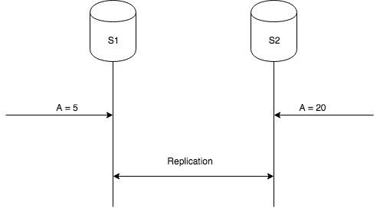
Эксплуатация: master-master
Master-master не нужен © Илья Космодемьянский
Notes:
На Highload 2016 Илья Космодемьянский рассказывал зачем нужна мастер-мастер репликация. И его вывод заключался в том, что обычно она не нужна. В целом, я с ним согласен. Но у нас в одном из приложений, как раз тот случай, когда все ключи случайны, следовательно, записывать можно в любую ноду. Поэтому там у нас мастер-мастер используется. В версии 1.7.3-0, которая является первой версией 1.7.3, есть проблемы с поднятием кластера с одинаковой конфигурацией. Допустим, у нас простой кластер из трёх нод. Если все три ноды лежат, и мы запускаем их одновременно, то они не видят апстримы для репликации и через 30 секунд выключатся. Это уже исправлено в новых версиях, мы просто никак не обновим продакшен.

Slide 36
Эксплуатация: версионирование
Версия докер-контейнера – 1.7.3. Версия тарантула?
Версия тарантула – 1.7.3-х. Версия докер-контейнера?
Мы перешли на самосборный контейнер.
Notes:
Крайне неочевидна для нашей команды связь между версией официального докер-контейнера и версией тарантула. Например, хотим мы версию контейнера 1.7.3, потому что туда новый модуль queue добавили. А какая внутри версия тарантула? Или, наоборот, хотим мы самую версию тарантула 1.7.3-80, например. Какую версию контейнера брать? Поэтому, мы перешли на самосборный контейнер.

Slide 37
Эксплуатация: запросы
Специфический язык запросов. QA и Ops страдают.
Ждём sql.
Notes:
Общий недостаток Редиса, Тарантула, handlersocket и прочих noSql решений - это специфический язык запросов. Товарищи сисадмины и тестировщики более привычны к SQL. При этом они не являются разработчиками и учить даже Lua им достаточно непросто. Поэтому, очень ждут, когда в tarantool появится хоть какой-нибудь sql-engine.

Slide 38
Эксплуатация: мониторинг и логгинг
Fluentd docker logging driver
tarantool/prometheus
Notes:
Для логирования и мониторинга происходящего в тарантуле там есть достаточно много инструментов. Мы используем логирование в stdout и собираем затем логи с помощью fluentd docker driver в центральное хранилище. Мониторинг у нас построен на prometheus, который сейчас является самым простым решением с точки зрения развёртывания и сбора данных для небольших команд. И очень удобно, что к тарантулу есть модуль tarantool/prometheus, который собирается различные метрики с запущенных тарантулов.

Slide 39
Выводы?
.net core работает на Linux, ARM, ARM64 (ну, почти ;))
Tarantool – хорошая СУБД для .net приложений.
Tarantool – хорошая очередь для .net приложений.
Notes:
Какие выводы можно сделать? С развитием open source версии .net - .net core, которая прекрасно работает на самых разных ОС и архитектурах (например, x86, ARM, ARM64), .net разработчикам не следует ограничивать себя только Windows и необходимо рассматривать все доступные варианты на рынке и выбирать то, что больше подходит.
Тарантул – прекрасная и быстрая СУБД, которую можно использовать как исключительно СУБД, так и в качестве, например, очереди для любых приложений, в том числе, написанных на .net. В нашем проекте мы полностью удовлетворены работоспособностью Тарантула и продолжим миграцию основных данных в него.

Slide 40
Вопросы?
Анатолий Попов
evote.com
System Architect
me@aensidhe.ru
https://github.com/aensidhe
Notes:
На этом мой доклад закончен. Ваши вопросы.

